Slide 1
青森県がん教育
スライド補助資料
（令和７年３月一部改訂）
青森県がん教育検討委員会
Notes:
【Note】
本プログラムは，文部科学省「がん教育推進のための教材」に基づき作成された ９つのモジュールに準拠して作成しております。
文部科学省 中学校・高等学校版 がん教育プログラム 補助教材を参照して、 各学校の授業に合わせて、青森県の現状等、組み合わせて活用ください。
参照 https://www.mext.go.jp/a_menu/kenko/hoken/1385781.htm
文部科学省 がん教育推進のための教材 補助教材

Slide 2
【スライドの使用について】
以下の注意事項を確認し、学校での授業のねらい等に合わせてアレンジして御活用ください。
スライドを使用する際は、引用元である「青森県がん教育検討委員会」を明記してご使用ください。
グラフや表などのデータは、原則として変更せずに使用してください。また、毎年更新される統計と３年毎に更新される場合があります。データの情報元のサイトにて確認してください。
青森県がん教育検討委員会

Slide 3
１．がんという病気
モジュール1
青森県がん教育検討委員会
Notes:
【概要】
がんとは身体の中で異常細胞が際限なく増えてしまう病気です
男性のがんの約50％、女性のがんの約30％は、生活習慣や細菌・ウイルスなどの感染が要因と考えられています。
がんには、原因がわかっていないものも多く、まれに遺伝が関与しているものもあり、がんになった人が皆、生活習慣を原因とするわけではありません。
とはいえ、生活習慣は重要な要因です。望ましい生活習慣を送ることにより、がんにかかるリスクを減らすことができます。
【Note】
小児がんは、小児がかかるさまざまながんの総称です。
一般的には15歳未満にみられるがんのことです。
わが国では0歳から14歳のこどものうち、年間2,000～2,300人のこどもが小児がんと診断されています。こども約7,500人に１人の割合で、男子は女子に比べてやや高い傾向にあります。
大人のがんとは異なり、生活習慣にがんの発生原因があると考えられるものは少ないです。
成人のがんに比べて化学療法や放射線療法に対する効果が極めて高いのも特徴です。
ここ数十年の医療の進歩で、現在では約７割～９割が治るようになってきました。
ただし、治療後何年も経ってから晩期合併症があらわれることがあります。晩期合併症には成長・発達や生殖機能、臓器機能の障害の他、治療の影響で発症する二次がんに関するものなどがあります。
治った後も、こどもの成長にあわせて、年齢や疾患、治療内容に応じた長期にわたるフォローアップが必要です。
情報元 https://ganjoho.jp/public/life_stage/child/index.html
国立がん研究センター 小児がん情報サービス 2024/1/29

Slide 4
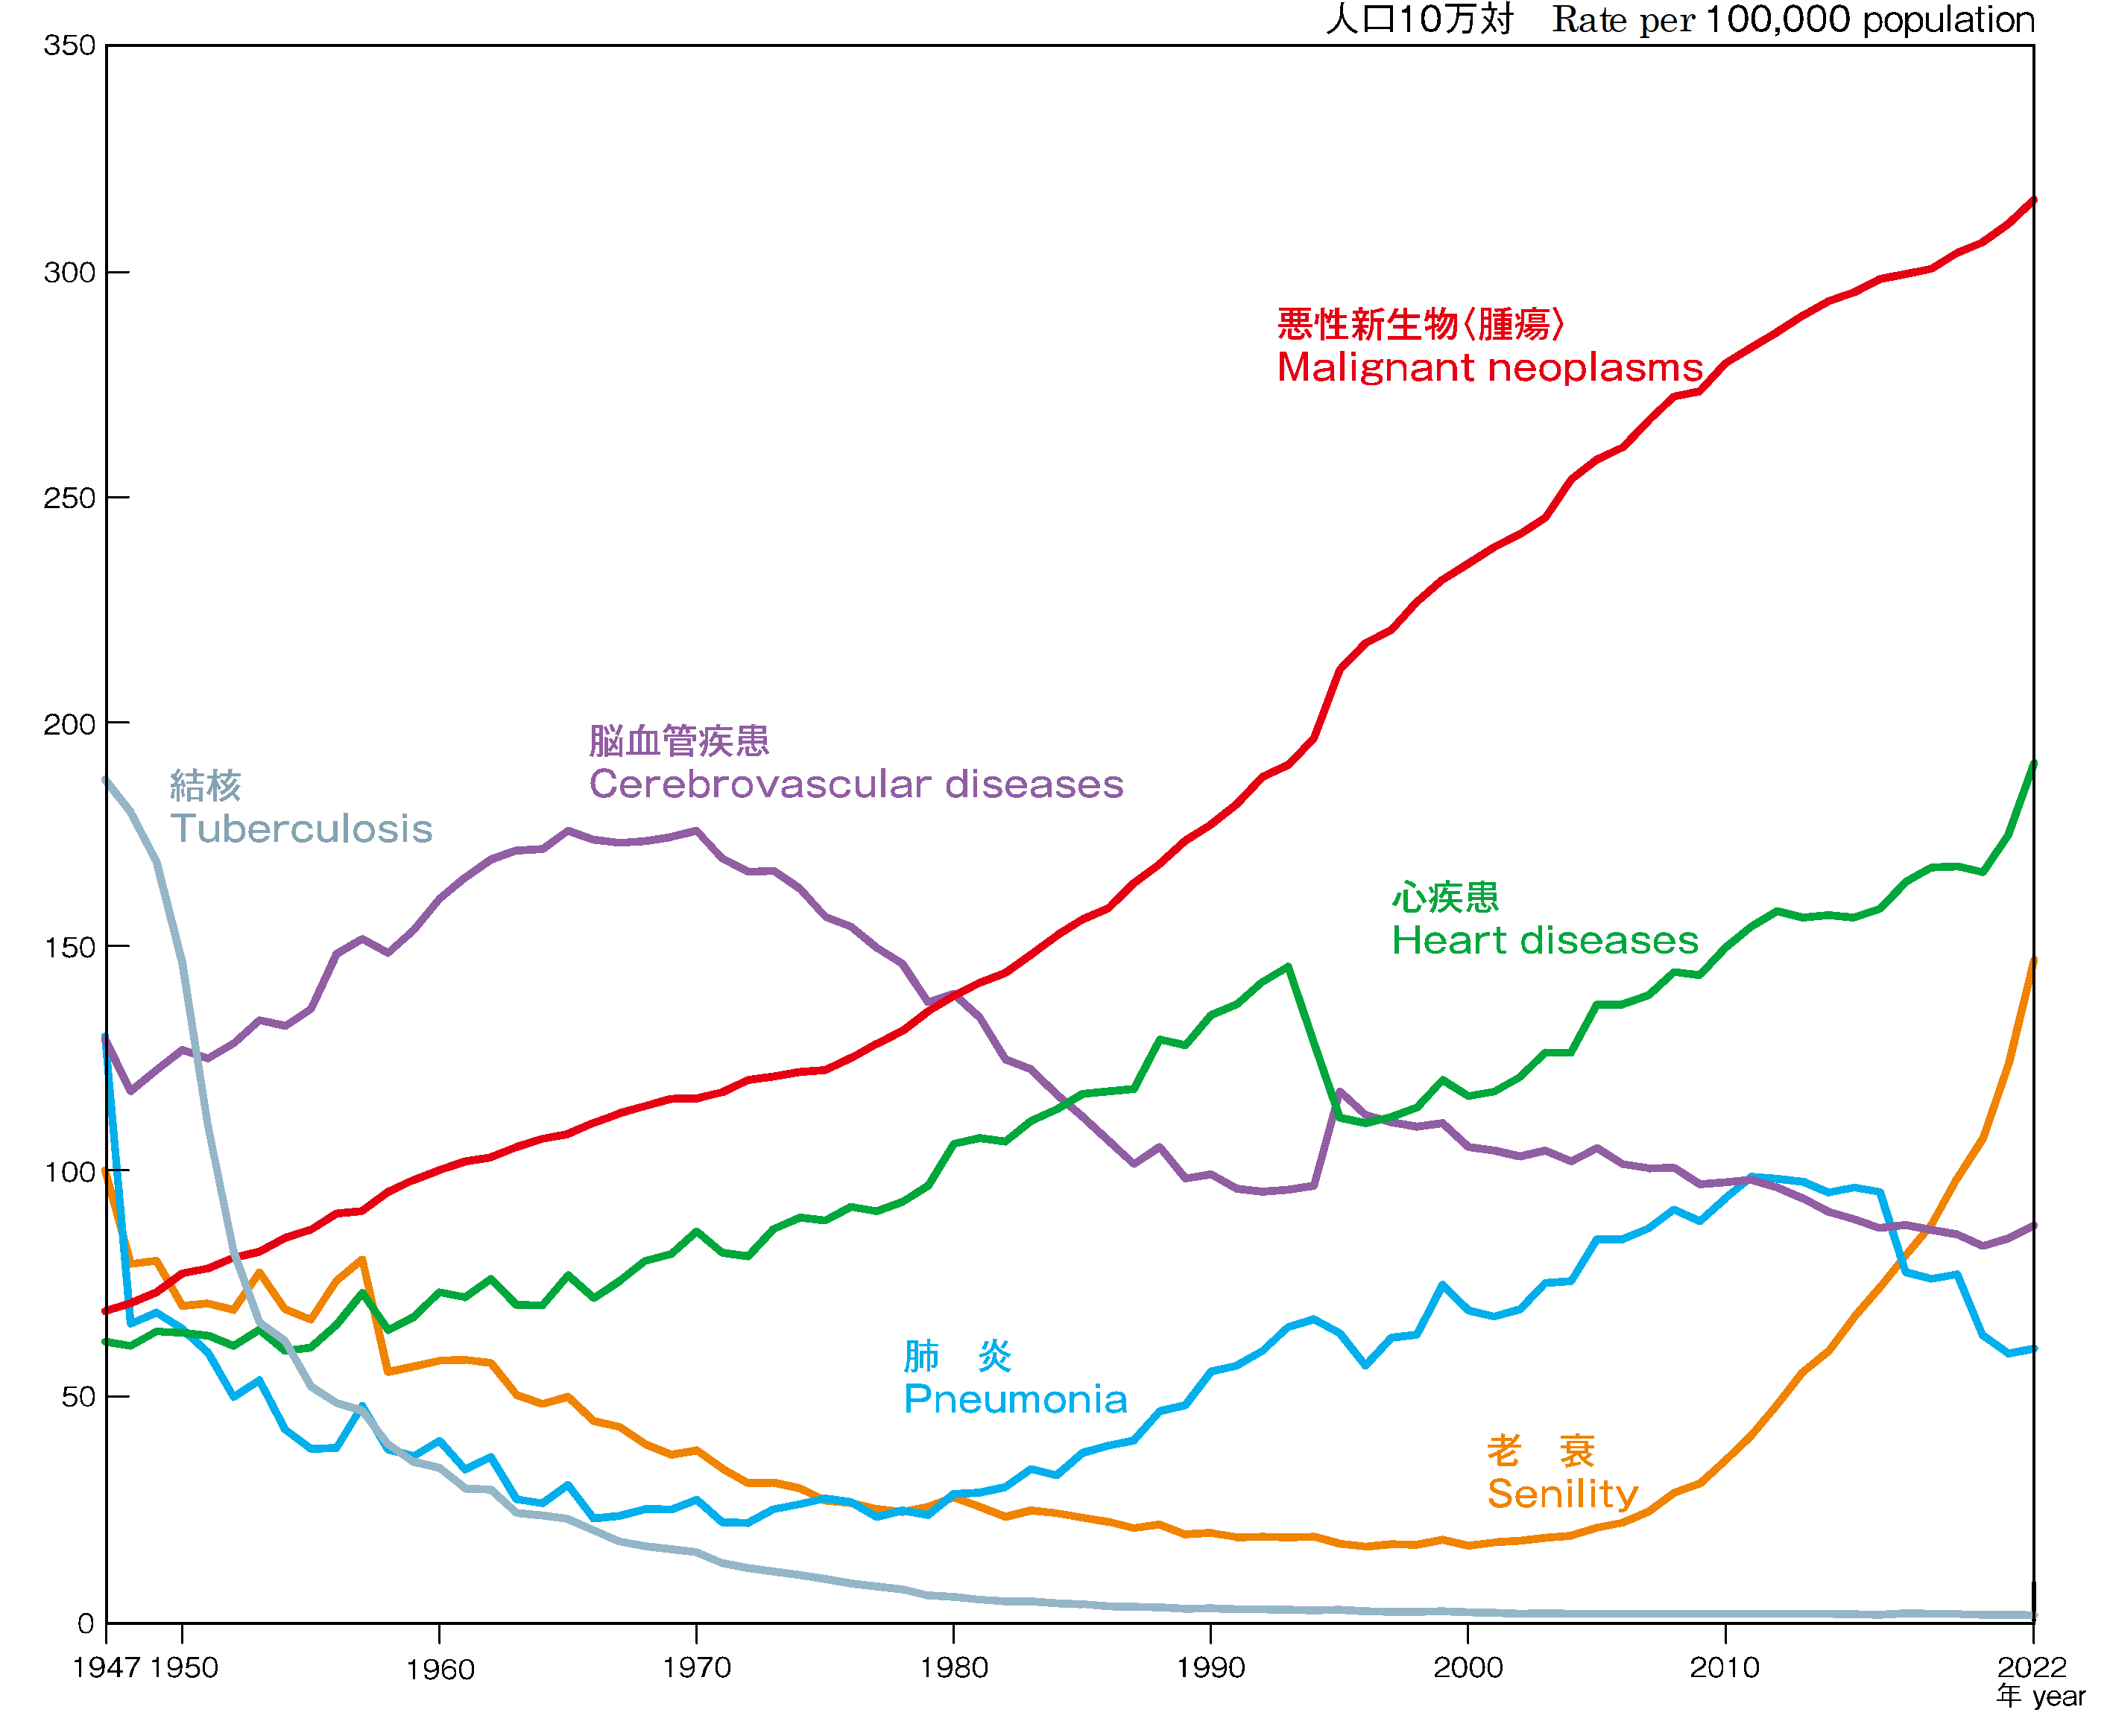
がんは，日本人の死因のトップです。
死亡率（人口10万対）
がん
37万000人/年
9.0%
出 典：国立がん研究センターがん情報サービス｢がんの統計 ２０２４｣
情報元：厚生労働省 令和４年（2022）人口動態統計（確定数）の概況 より
青森県がん教育検討委員会
Notes:
【解説】
がんは日本人の死因のトップであり、その死亡率が年々上昇しています。
⇒ただし、がんの死亡率が増加しているのは「がんの死亡数が増加」しているためで、「日本の高齢
人口が増加」していることが理由であることの説明が必要です。（がんの死亡率は「がんの死亡数
／日本人口＊10万」で算出されるため、高齢者ががんで死亡することにより、必然的にがん死亡
率（正確には粗死亡率）が上昇します。これは、「老衰」の死亡率が増加していることからも明らか
です。）
⇒日本では高齢化が進行しているため、年次推移による年齢構成の差を補整するため、「年齢調整
死亡率（人口の高齢化による影響を除いた死亡率）」で比較しなければ、適切な分析ができません。
⇒がんの年齢調整死亡率は、男女ともに減少してきています。
グラフは1981年に脳血管疾患を越えてずっと増え続けていることを示しています。
情報元 https://www.mhlw.go.jp/toukei/saikin/hw/jinkou/kakutei22/index.html
厚生労働省 令和４年(2022)人口動態統計
※情報更新があるため、毎年差し替えの必要あります。
細胞の説明、ヒトの身体が細胞で構成されていることの説明から入ると分かりやすいと思います。
がんとは、もともと体のなかにある正常な細胞が、遺伝子変異により、「がん化」することから病気が始まります。
原因は、タバコ、放射線、紫外線、ウィルスといった環境的要因である外因と遺伝的要因である内因の組み合わせの結果、様々な遺伝子異常が蓄積して多段階的に発生、そして進展していきます。
１個のがん化した細胞は、２個に４個にと指数関数的に増殖してきます。数年の年月を経て、１億個程に増殖するとおよそ１cm大になります。
この時点で発見するのが早期発見となります。その後も、指数関数的に増殖し、転移・浸潤を引き起こすことになります。
早期がんになるまで長期間かかることと、早期がんから進行がんになるまでが早いことがポイントになります。
【Note】
「細胞」と「指数関数」の知識が必要です。
ただし、小学生でも工夫をすれば十分理解できる内容です。

Slide 5
がんはひとにうつるのでしょうか？
がんはうつる病気ではありません。
青森県がん教育検討委員会
Notes:
【解説】
がんは、自分自身の細胞のがん化であることを強調してください。
がん患者との共生において誤った行動にならないためにも、明確に伝えておくことが重要です。

Slide 6
では，がんはどこにでも発生するのですか？
がんはすべての臓器に発生する可能性があります。
また、「がん」という名称は用いられていませんが、
白血病もがんの一種です。
青森県がん教育検討委員会
Notes:
【解説】
すべての臓器でがんになる可能性があることを伝えることが目的です。
ただし、がんが発生しやすい臓器（胃、大腸、肺、乳腺等）と発生し難い臓器 （心臓等）があります。
- 「白血病」が血液のがんであることを明確に伝えます。

Slide 7
がんにかかる原因は…
がんにかかる原因となるのは，
次のうちどれでしょうか？
塩分
細菌感染/ウィルス感染
タバコ
お酒
青森県がん教育検討委員会
Notes:
正解 全部
【解説】
原因(環境要因である外因)と結果(がん化)の関係については、丁寧な説明が必要になることもあります。
いずれの選択肢も直結した原因というわけではなく、過剰及び長期の暴露により、がん化が起こること、また、がん化には遺伝的要因である内因の関与、つまり個体側の要因も関係していることも理解しておく必要があります。
感染症が原因となることについては、Noteに記載しました。
【Note】
感染は、日本人のがんの原因の約20％を占めると推計されます。
感染の内容として、日本人では、B型やC型の肝炎ウイルスによる肝がん、ヒトパピローマウイルス（HPV）による子宮頸がん、ヘリコバクター・ピロリ（H. pylori）による胃がんなどがその大半を占めます。他には、エプスタインバーウイルス（EBV）による悪性リンパ腫や鼻咽頭がん、ヒトT細胞白血病ウイルスⅠ型（HTLV-1）による成人T細胞白血病／リンパ腫などがあります。
情報元 https://ganjoho.jp/public/pre_scr/cause_prevention/factor.html#anchor7
国立がん研究センター がん情報サービス がんの発生要因 2024/1/29

Slide 8
１次予防
がんにならないように、生活習慣に注意する。
でも，生活習慣に十分に注意していてもがんになることはあります。
青森県がん教育検討委員会
Notes:
【解説】
１次予防の概念を説明するスライドになります。
学習者への重要なメッセージになります。
ただし、同時に、予防しても十分に防げるものではない旨も説明が必要になります。
がんは、禁煙や食生活の見直し、運動不足の解消などによって、「なりにくくする
（予防する）」ことができる病気です。
- しかし、それらを心がけていても、がんに「ならないようにする」ことはできません。
情報元 https://ganjoho.jp/public/knowledge/basic/index.html
国立がん研究センター がん情報サービス 2024/1/29

Slide 9
２．日本のがんの現状
青森県のがんの現状
モジュール２
青森県がん教育検討委員会
Notes:
【概要】
がんは日本人の死因の第１位で２人に１人はがんになる可能性があります。
がんは細胞分裂の際に発生するため、誰でもなりうる病気で、かつ加齢に
ともないがんになる人が増えます。

Slide 10
問題です
がん死亡率が最も高い都道府県はどこでしょう？
青森県がん教育検討委員会

Slide 11
がん死亡率の最も高い都道府県はどこでしょう？
＜がん（全部位）の75歳未満年齢調整死亡率＞
9.0%
出典：国立がん研究センターがん情報サービス「がん統計」（人口動態統計）
青森県がん教育検討委員会
Notes:
【解説】
- 年齢調整死亡率を使用したデータです。
青森県は、2004年以降連続１位であり、2023年も１位で現在連続20年になります。
情報元 https://ganjoho.jp/reg_stat/statistics/stat/data/dl/index.html#anchor1
国立がん研究センター がん情報サービス（集計表ダウンロード 「都道
府県別がん死亡データ＞全がん死亡数・粗死亡率・年齢調整死亡率
（1995～2022年）」)

Slide 12
生涯のうちがんになる率は・・・
日本人が生涯のうちがんになる確率は、男性65.5％、女性51.2％です。
一生のうち、２人に１人はがんを患う
可能性があります。
出典：国立がん研究センターがん情報サービス「がん統計」（最新がん統計）
青森県がん教育検討委員会
Notes:
【解説】
すでに情報は広く報告されています。ただし、50%の意味を実感している方が少ないところが問題です。
「２人に１人」が「がんに罹患する」ということですが、こどもたちにあまり強く訴えると、不安が残ってしまう可能性があります。
なお、この生涯罹患率の値は、誕生したばかりの０歳児が生涯にがんに罹患する確率です。
情報元 http://ganjoho.jp/reg_stat/statistics/stat/summary.html
国立がん研究センター がん情報サービス がん統計 最新がん統計

Slide 13
青森県のがんの現状①
青森県で罹患率が高い「がん」は
何がんでしょうか？
肺がん
胃がん
大腸がん
乳がん
出典：国立がん研究センターがん情報サービス「がん統計」（全国がん登録）
青森県がん教育検討委員会
Notes:
正解 ３ 大腸がん
情報元 http://ganjoho.jp/reg_stat/statistics/data/dl/index.html
国立がん研究センター がん情報サービス がん統計 集計表ダウン
ロード ＞２．罹患 １）全国がん登録「都道府県別がん罹患データ
（2016年～2020年）

Slide 14
臓器別がん罹患率順位（青森県）
＜臓器別がん年齢調整罹患率の順位（2020年）＞
１位 大腸がん 男性１位 大腸がん 女性１位 乳がん
２位 乳がん 男性２位 肺がん 女性２位 大腸がん
３位 肺がん 男性３位 胃がん 女性３位 子宮がん
４位 胃がん 男性４位 前立腺がん 女性４位 肺がん
５位 膵臓がん 男性５位 肝臓がん 女性５位 胃がん
※上皮内がん除く
出典：国立がん研究センターがん情報サービス「がん統計」（全国がん登録）
青森県がん教育検討委員会
Notes:
【Note】
男性の乳がん患者は、女性乳がん患者100人に対して約１人の割合で圧倒的に少ないです。しかし、男性も乳がんになる可能性はあります。
前立腺がんは、男性のみ罹患するがんです。
情報元 http://ganjoho.jp/reg_stat/statistics/data/dl/index.html
国立がん研究センター がん情報サービス がん統計 集計表ダウン
ロード＞２．罹患 １）全国がん登録「都道府県別がん罹患データ
（2016年～2020年）」

Slide 15
青森県のがんの現状②
青森県で最も死亡率が高い「がん」は、次のうちどれでしょう？
胃がん
肺がん
大腸がん
乳がん
出典：国立がん研究センターがん情報サービス「がん統計」（人口動態統計）
青森県がん教育検討委員会
Notes:
正解 ２ 肺がん

Slide 16
青森県で最も死亡率が高い「がん」は何でしょうか？
＜臓器別がん75歳未満年齢調整死亡率の順位（2023年）＞
１．肺がん 男性１位 肺がん 女性１位 乳がん
２．大腸がん 男性２位 大腸がん 女性２位 大腸がん
３．胃がん 男性３位 胃がん 女性３位 肺がん
４．膵臓がん 男性４位 膵臓がん 女性４位 子宮がん
５．肝臓がん 男性５位 肝臓がん 女性５位 膵臓がん
出典：国立がん研究センターがん情報サービス「がん統計」（人口動態統計）
青森県がん教育検討委員会
Notes:
【解説】
胃がん、大腸がん、肺がん、乳がん、子宮頸がんを５大がんといいます。
青森県において、肺がんは罹患率が３位なのに、死亡率が１位です。その理由は、治療が難しい状態で発見されるからです。
【Note】
女性の乳がんは、罹患率及び死亡率がともに高く、１位となっています。
毎年情報を最新のものに差し替えてください。
情報元 http://ganjoho.jp/reg_stat/statistics/stat/summary.html
国立がん研究センター がん情報サービス 最新がん統計

Slide 17
３．がんの発生と進行
モジュール３
青森県がん教育検討委員会
Notes:
【概要】
がんは発生から自覚症状が出るまでの期間が長いため、早期に発見するためには、症状がなくても検診を受けることが重要です。

Slide 18


がん細胞の進行
はじめは目に見えない大きさのがん細胞が、１ｃｍくらいになるまでに１０～３０年かかります。
では、その後２ｃｍくらいになるまでには、何年かかるでしょうか？
何年かかる？
10~30年
目に見えない大きさ
１cm
2cm
① 1 ～ 2 年
② 5 ～ 10 年
③ 10 ～ 20 年
④ 30 年以上
青森県がん教育検討委員会
Notes:
正解 ① １～２年
【解説】
早期がんから進行がんへの進行する期間が１ｰ２年であることから、検診を定期的に受ける必要があることを伝えてください。
【Note】
このデータは乳がんのデータです。
すべての癌腫に当てはまるわけではありませんが、上記意図をご理解ください。
（参考）
大人も子どももがんを知る本（中川恵一 2022年）

Slide 19
４．がんの予防
（主に喫煙について）
モジュール４
青森県がん教育検討委員会
Notes:
【概要】
がんになる危険性を減らすための工夫としては、
①たばこを吸わない、ほかの人のたばこの煙を避ける
②バランスのとれた食事や適度な運動
③定期的ながん検診
などが重要です。

Slide 20
がんは予防できるのでしょうか･･･？
がんは予防することができます。
青森県がん教育検討委員会
Notes:
【解説】
- 健康習慣により、「がん」発症のリスクを軽減することができます。
- 中学校・高等学校向け、小学校段階では、将来にむけて生活習慣を考える
こと、家族への啓発を目的とします。
情報元 https://ganjoho.jp/public/pre_scr/cause_prevention/evidence_based.html
国立がん研究センター がん情報サービス

Slide 21
答えは・・・
健康的な生活習慣を生活に取り入れることで、がんになるリスクを減らすことができます。
青森県がん教育検討委員会
Notes:
【解説】
- 健康習慣により、「がん」発症のリスクを軽減することができます。
- 中学校・高等学校向け
情報元 https://ganjoho.jp/public/pre_scr/cause_prevention/evidence_based.html
国立がん研究センター がん情報サービス

Slide 22
がんを防ぐための新12か条
１条 たばこを吸わない | ７条 適度に運動
２条 他人のたばこの煙を できるだけ避ける | ８条 適切な体重維持
３条 お酒はほどほどに | ９条 ウイルスや細菌の 感染予防と治療
４条 バランスのとれた食生活を | 10条 定期的ながん検診を
５条 塩辛い食品は控えめに | 11条 身体の異常に気づいたら、 すぐに受診を
６条 野菜や果物は不足に ならないように | 12条 正しいがん情報で がんを知ることから
出典「がんを防ぐための新12か条」（公益財団法人がん研究振興財団）
青森県がん教育検討委員会

Slide 23
がん発生を予防するには・・・
たばこ（煙）を吸わない
お酒はほどほどに
食生活を見直す
身体を動かそう
適正体重を維持しよう
青森県がん教育検討委員会
Notes:
【解説】
新12か条で詳しく説明も良い、あるいは本スライドのように５つの健康習慣での説明でも良いです。
タバコを吸わない、また、たばこの煙を避けるようにする
お酒は飲むならほどほどに
食生活は、減塩、野菜や果物をとる、熱いものは冷ましてから、他、バランスの取れた栄養等を考える
スポーツや運動を取り入れる
太りすぎ、痩せすぎに注意する
適正なBMI値(BMI値＝(体重kg)/(身長m)²)は、男女ともに「22」。これまでの研究から、男性はBMI値21.0～26.9、女性はBMI値21.0～24.9の範囲で、がん死亡のリスクが低いことが示されています。
情報元 https://ganjoho.jp/public/pre_scr/cause_prevention/evidence_based.html
国立がん研究センター がん情報サービス 科学的根拠に基づくがん予
防 2024/1/31

Slide 24
たばこによるがんのリスク
肺がんの原因になるのは
何でしょうか？
１．タール
２．ニコチン
３．一酸化炭素
青森県がん教育検討委員会
Notes:
正解 １ タール
【解説】
- 肺がんやたばこ病はタールが原因です。ニコチンは血管を縮めてしまう作用があり、
心筋梗塞や脳梗塞になるのはニコチンが原因です。ニコチンは、血管を縮めるだけで
なく習慣性が強いのが問題です。タールは肺がんの原因で、肺をボロボロにしてしま
います。
他人が吸っているたばこの煙も原因となるのが問題です。
（注意）
喫煙に関しては、保健体育で必ず扱う内容です。
がん教育では、特に重点的に扱う必要はないので、スライドは残し、授業では適宜、
割愛しても構いません。
たばこの３大害は「タール」、「ニコチン」、「一酸化炭素」の３種類と言われています。
「タール」：いわゆるヤニで、けむりの中に含まれます。発がん性物質のかたまり、肺の中をどす黒くさせ、その機能を奪います。 １日20本のたばこを吸う人は１年でコップ１杯のタールを身体に入れるとされています。
「ニコチン」は、血管にダメージを与え、悪玉コレステロールを取り込みやすくします。
習慣性があり、体内の血管を細くし、心臓に負担をかけます。
「一酸化炭素」は、血液中で酸素が運ばれるのを阻害したり、息切れ、スタミナ不足を
起こします。そのため、運動能力の低下や動脈硬化を促進します。
スモーカーズフェイス： しみ、そばかす、吹き出物が多くなり、唇や歯肉が黒ずみ、
年齢よりも顔のしわが多くなっています。タバコによる酸化作用のせいでビタミンCが
大量に失われる事が原因となっています。美容にとって何一ついいことはありません。

Slide 25
たばこによるがんのリスク
たばこを吸う男性が肺がんで死亡する危険性は、吸わない男性の何倍？
かわらない
約２倍
約３倍
約５倍
青森県がん教育検討委員会
Notes:
正解 ４ 約５倍
【解説】
肺がんで死亡する危険性は、吸わない人と比べて、男性で約4.7倍、女性で
約3.2倍です。
参考 https://epi.ncc.go.jp/jphc/outcome/8231.html
国立がん研究センター がん対策研究所 予防関連プロジェクト「喫煙習
慣の変化と全死亡・肺がん死亡との関連」

Slide 26
喫煙はがんの危険性を高めます。
たばこの煙には約5,300種類以上の化学物質が含まれ、そのうち
発がん性物質は約70種類含まれています。
たばこを吸っていなければ、
日本人全体では毎年約９万人が
がんにかからなくて済みます。
青森県がん教育検討委員会
Notes:
【解説】
たばこが原因となるがんは，肺がんだけではありません。喉頭がんや食道がん、
すい臓がんや膀胱がんなど多くの臓器に影響します。
たばこを吸う人のがん全体の発生率は、吸ったことがない人と比べて男性1.6倍、女性1.5倍です。男性のがん全体の29％、女性のがん全体の３％はたばこが原因です。
たばこを吸っていなければ、日本人全体では毎年約９万人ががんにかからなくて済むはずです。
情報元 http://epi.ncc.go.jp/jphc/outcome/263.html
多目的コホート研究（JPHC研究）
情報元 http://ganjoho.jp/public/pre_scr/cause_prevention/smoking/tobacco02.html
国立がん研究センター がん情報サービス がんの予防・検診＞がんの発生
要因と予防＞たばことがん＞ がんの発生や治療へのたばこの影響

Slide 27
喫煙率が高い上位５県（2022年）
出典：国立がん研究センターがん情報サービス「がん登録・統計」より
青森県がん教育検討委員会
Notes:
【Note】
国民健康・栄養調査（毎年）および国民生活基礎調査（３年に１度）を反映してデータの更新が必要です。
※本表の元データは、国立がん研究センターがん情報サービス「国民生活基礎
調査による都道府県別喫煙率データ」より

Slide 28
１次予防
がんにならないように、生活習慣に注意しよう。
でも、生活習慣に十分に注意していても、がんになることはあります。
青森県がん教育検討委員会
Notes:
【解説】
１次予防の概念を説明するスライドになります。
学習者への重要なメッセージになります。
ただし、同時に予防しても、十分に防げるものではない旨も説明が必要になります。
がんは、禁煙や食生活の見直し、運動不足の解消などによって、「なりにくくする
（予防する）」ことができる病気です。
- しかし、それらを心がけていても、がんに「ならないようにする」ことはできません。
情報元 https://ganjoho.jp/public/dia_tre/knowledge/basic.html
国立がん研究センター がん情報サービス 2024/1/29

Slide 29
５．検診の意味
モジュール５
青森県がん教育検討委員会
Notes:
【概要】
がんになった場合、早期がんに関しては約95%が治ります。早期に発見するためには、症状がなくても定期的に検診を受けることが重要です。

Slide 30
「がん」は「早期発見」すれば、何％が治るでしょう？
約10%
約50%
約70%
約90%
青森県がん教育検討委員会
Notes:
正解 ４ 約９０％
【解説】
- ２次予防（早期発見・早期治療）の有用性について伝える内容になります。
がんは、進行すればするほど治りにくくなる病気です。がんの種類によって差はありますが、多くのがんは早期発見で約９割が治ります。
【Note】
早期がんの定義は専門的で難しくなります。１cmくらいで、周囲に浸潤してなく、転移のない早い段階くらいの理解で良いかと思います。
注意）検診については、学習指導要領に則して、中・高で扱うことが望ましい。

Slide 31
がん検診を受診することが大切
早期がんは、痛みなどの自覚症状がないので、早期発見するには検診を受診しなければなりません。
また、早期発見できる期間は、決して長くはありません。乳がんでは１～２年間とも言われます。
早期発見するには定期的に「がん検診」を受診することが大切です。
青森県がん教育検討委員会
Notes:
【解説】
「がん検診」の重要性を伝えるスライドになります。
１回だけではなく、定期的に受けることも重要です。
自覚症状がある人は、検診ではなく医療機関を受診してください。

Slide 32
世界のがん検診受診率
乳がん検診
子宮頸がん検診
76.5%
74.0%
74.2%
72.6%
47.4%
43.6%
※受診率は、日本は2022年、アメリカは2019年、英国は2020年のものである
出典：厚生労働省「第39回がん検診のあり方に関する検討会（令和5年8月9日）」参考資料６より、一部改変
青森県がん教育検討委員会
Notes:
【解説】
日本のがん検診受診率はまだまだ低く、欧米の受診率が70～80％に対し、日本は50％に満たない状況です。
しかし、厳密に言えば、日本のがん検診受診率と海外のがん検診受診率を一律で比較することはできません。
なぜなら、海外ではがん検診の受診者数を正確に把握することができますが、日本では受診者数を正確に把握することはできず、またアンケート調査によるものでもあり、（思い出しバイアスが発生することで）受診率が過大評価されている可能性があるためです。
【補足】
国の統計である「地域保健・健康増進事業報告」では、健康増進法に基づき市町村が実施するがん検診の受診率は算出されていますが市町村のがん検診を受診した方のみが分子となっている（分母はがん検診の対象年齢以上の全住民）となっているため、受診率が低くなっています。
情報元 https://www.mhlw.go.jp/content/10901000/001132584.pdf
厚生労働省（第39回がん検診のあり方に関する検討会（令和5年8月9日
開催）参考資料６）

Slide 33
青森県のがん検診受診率
青森県の「がん検診」受診率は、何％でしょうか？
青森県がん教育検討委員会

Slide 34
青森県のがん検診受診率
出典：国立がん研究センターがん情報サービス「がん統計」
青森県がん教育検討委員会
Notes:
【解説】
- 「がんの死亡率を下げる」という科学的根拠があるがん検診は、５つの臓器（胃・
大腸・肺・乳・子宮頸）の検診になります。
- 青森県のがん検診の受診率は全国よりも高くなっています。
- 女性の子宮頸がんは青森県と全国で受診率が同率ですが、小数点第２位以下
を踏まえると、青森県の方が高くなっています。
乳がん検診については、セルフアセスメントとして自分で触診を行うこと（ブレス
ト・アウェアネス）も推奨されています。
その他のがん検診は、根拠がないから無駄というわけではありません。ただし、検診にはメリットだけでなくデメリットもあります。
参照 https://www.med.or.jp/forest/gankenshin/data/foreigncountry/
知っておきたいがん検診

Slide 35
がん検診と健康診断(健診)は違います！
定期健診：対象の病気を定めず、身体に異常がない
かどうかを調べます。
がん検診：身体にがんがあるかどうかを調べます。
自覚症状がある人は、まずは医療機関を受診します。
青森県がん教育検討委員会
Notes:
【解説】
児童生徒が毎年受けている健康診断とがん検診は全く異なるものであることを強調します。
定期的に職場や学校、医療機関などで「健康診断（＝健診）」を受診していると思います。一般的な健診は対象の病気を定めず、身体に異常がないかどうかを調べます。それに対し、がん検診は、身体にがんがあるかどうかを調べる検査です。
がんが見つかった場合には、精密検査を受診し、身体のどこにどのような種類のがんが、どれくらいの大きさであるかなどを調べ、どのような治療方法が最も適しているか方針を立てるのに役立てます。「健診」も「検診」も、日常生活を送る上で特に健康上の大きな問題を抱えていない、無症状の人を対象にしていることは忘れないでください。何か自覚症状がある人は、まずは医療機関を受診することを おすすめします。

Slide 36
２次予防
早く見つけてがんを治すこと。
早期に診断し、適切に治療することができれば、治せる可能性が高く、身体的負担や経済的・時間的負担が軽くなります。
青森県がん教育検討委員会
Notes:
【解説】
- ２次予防（早期発見、早期治療）について説明します。

Slide 37
６．がんの治療で大切なこと
モジュール６
青森県がん教育検討委員会
Notes:
【概要】
がん治療には３つの柱（手術、放射線、薬物）があり、がんの種類と進行度に応じて、単独または組み合わせて行われています。医師と相談しながら主体的に選択することが重要です。
【解説】
手術治療、放射線治療、薬物治療の３本柱が単独あるいは組み合わせて治療が行われます。
科学的根拠に基づいた観点で、現在利用できる最良の治療であることが示され、ある状態の一般的な患者に行われることが推奨される治療を、「標準治療」と言います。

Slide 38
がんが治る確率は・・・
「がん」が治る確率は、
どれぐらいでしょう?
80%
60%
40%
20%
青森県がん教育検討委員会
Notes:
正解 ２ ６０％
【解説】
「がん」イコール「死」のイメージを取り払う目的です。がんになっても積極的に推奨される治療を受けるべきという内容になります。
ただし、逆に40％治らないのかという印象を強く与えて、不安を煽る可能性についても注意が必要です。
この数字は早期がん治療を含めた数字となります。
情報元 https://www.ncc.go.jp/jp/information/pr_release/2016/0722/index.html
国立がん研究センター 日本のがん生存率の最新全国推計公表

Slide 39
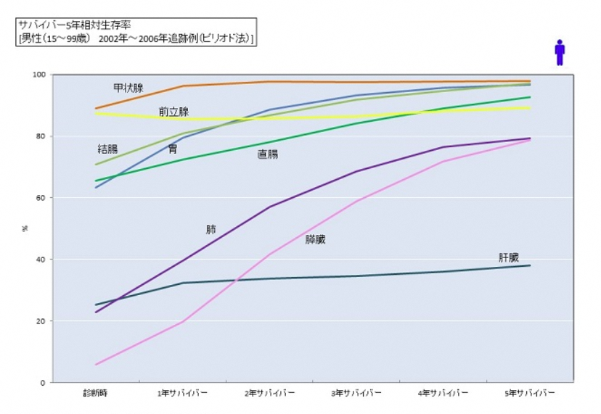
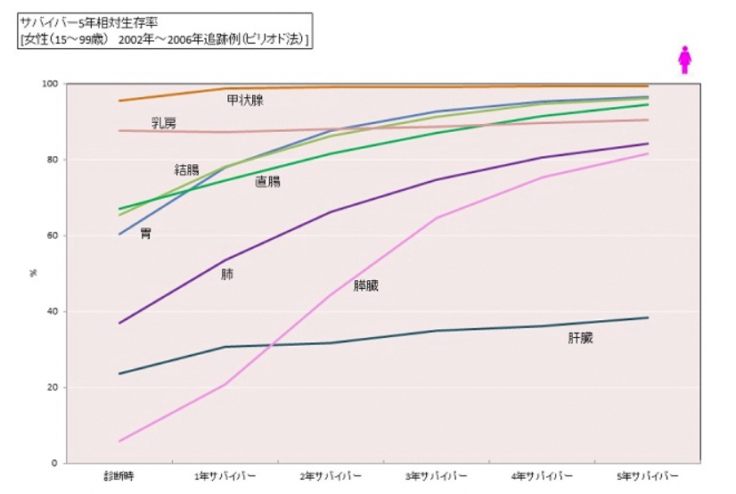
がん治療の成績は向上しています。
https://ganjoho.jp/reg_stat/statistics/stat/summary.html がん情報サービス「最新がん統計」
青森県がん教育検討委員会
Notes:
【解説】
がん治療の成績の向上をサバイバー生存率で表現しました。
【Note】
サバイバー生存率（がんと診断されてからの年数別の生存率）
サバイバー生存率は、診断から一定年数後生存している者（サバイバー）の、その後の生存率です。
例えば、１年サバイバーの５年生存率は、診断から１年後に生存している者に限って算出した、その後の５年生存率です（診断からは合計６年後）。
情報元 https://ganjoho.jp/reg_stat/statistics/stat/summary.html
国立がん研究センター がん情報サービス 最新がん統計

Slide 40
７ がん治療の支援
モジュール７
青森県がん教育検討委員会
Notes:
【概要】
がん治療の支援には、病気に伴う体と心の痛みを和らげる緩和ケアがあり、終末期だけでなく、がんと診断された時から受けるものです。

Slide 41
“緩和ケア”って知っていますか？
緩和ケアは、がんに伴う心と体のつらさを和らげます。
がんになっても生活の質を高めることができます。
青森県がん教育検討委員会
Notes:
【解説】
- 緩和ケアについて解説
手術や放射線、抗がん薬治療というものは、病気に対する治療です。それに対して、その人自身が抱える苦痛に対する治療を緩和ケアと言います。
痛み止めや吐き気止めを服用したり、つらい気持ちを話し合ったりすることなどにより、がんになっても生活の質を高めることができます。

Slide 42
緩和ケアについて
「緩和ケア」はどの時期から始められるのか？
1. 診断を受けた時
2. 手術を受ける時
3. 抗がん薬を受ける時
4. 抗がん薬の効果がなくなった時
青森県がん教育検討委員会
Notes:
正解 １ 診断を受けた時
【解説】
緩和ケアとは、患者とその家族に対し、病気に伴う体と心の痛みを和らげるための支援です。
「緩和ケア＝終末期医療」ではなく、がんの診断を受けた患者が苦痛を抱いたその瞬間から、緩和ケアの対象になります。

Slide 43
困ったときはどこに相談すればいいの？
がん相談支援センターがあります。
診断から治療、療養、生活全般にわたって、がんに関する様々な相談をすることができます。
青森県がん教育検討委員会
Notes:
【Note】
- 全国のがん診療連携拠点病院には、「がん相談支援センター」があります。
受診の有無にかかわらず、誰でも無料で利用できます。
がん相談支援センターを探すには、「国立がん研究センター がん情報サービス」から検索できます。
青森県の情報を知るには、「青森県がん情報サービス」をご覧ください。
情報元 https://www.pref.aomori.lg.jp/soshiki/kenko/ganseikatsu/gan-info_1.html
#1-4
青森県がん情報サービス（相談窓口）

Slide 44
がんの治療はお金がかかるの？
「がん」の治療はお金がかかるの？
青森県がん教育検討委員会
Notes:
【解説】
説明において、安心感が得られるような配慮が必要、ただ不安感を抱かせることのないように使用してください。
がんの治療にかかる費用は治療内容等によって決まりますが、手術や抗がん剤治療など、高額になることがしばしばあります。しかし、国民健康保険や健康保険といった公的医療保険制度を利用すれば、一定の金額で治療を受けることができます。
【Note】
※治療にかかる費用の話が必要と考える理由
中高生は家庭の収入について意識し始める年頃だと考えられます。しかしながら、
家庭内で世帯収入など「お金」について話題に上がる事は滅多に無いと思われま
す。収入が低いために適切な治療を受けられないかもしれない、続けられないか
もしれない、といった誤った認識を防ぐ意味で当該内容は必要です。
※広義に解釈すれば「がん患者の生活の質」の項に該当するものです。

Slide 45
お金は大事！
治療が始まる前に、
・費用がどのくらいかかるか「確認」すること
・保険証や必要な認定証などを「準備」すること
が大事です。
青森県がん教育検討委員会
Notes:
【解説】
費用は人それぞれで異なります。治療が始まる前にどのくらいの費用がかかるのかを確認しておくこと、そして、国民健康保険や健康保険といった公的医療保険制度を利用するために保険証や必要な認定証などをあらかじめ準備しておくことが大事です。病院に医療相談室等がある場合は、わからないことを教えてくれます。
また、健康な時から民間の生命保険会社等が販売している「がん保険」に入っておくことも、いざという時の大きな助けになります。

Slide 46
８．がん患者のおもい
モジュール7
青森県がん教育検討委員会
Notes:
【概要】
がんの治療は、単に病気を治すだけではなく、治療中、治療後の“生活の質”を
大切にし、がんになってもその人らしく、充実した生き方をすることが重要です。

Slide 47
考えてみましょう。
がん患者は、どう接してほしいと思いますか？
青森県がん教育検討委員会

Slide 48
がん患者さんは・・・
ひとりの人間として自分を理解されたい。
がんになったからといって、
「その人らしさ」が失われてしまう
わけではありません。
患者や家族の多くは、周りの人に
対して、これまでと同じように
接してほしいと望んでいます。
青森県がん教育検討委員会
Notes:
【解説】
日本では、これまで通りと思う人が多いようです。がんになったからといって、「その人らしさ」が失われてしまうわけではありません。周りの人に対して、これまでと同じように接してほしいと望む患者や家族は多いようです。
がんの患者さんは、がんそのものを知って自分に接して欲しいと思っているのではなく、がんを患っているけれど一人の人間として自分を理解されたいと思っています。

Slide 49
９．がん患者とともに生きる社会
モジュール7
青森県がん教育検討委員会
Notes:
【概要】
がん患者は増加していますが、生存率が高まり、治る人、社会に復帰する人、病気を抱えながらも自分らしく生きる人が増えてきています。そのような人たちと 社会生活をともにする中で、がん患者への偏見をなくし、お互いに支え合い、共に暮らしていくことが大切です。

Slide 50
みんなで話し合ってみよう。
がん患者が暮らしやすい社会とはどのような社会なのでしょうか？
がんについて
周囲の理解がある
がんの治療に
協力を得られる
青森県がん教育検討委員会
Notes:
【解説】
知識ではなく、「相手を思いやる」という意識を大切にしましょう。
がんへの正しい理解が誰もが暮らしやすい社会につながります。
そのため、できればグループワークが望ましいですが、ペアトーク等の手法でも十分です。

Slide 51
がんのことで知りたいときは･･･
「がん教育」（文部科学省）
https://www.mext.go.jp/a_menu/kenko/hoken/1370005.htm
「がん情報サービス」（国立がん研究センター）
https://ganjoho.jp/public/index.html
「がん対策情報」（厚生労働省）
https://www.mhlw.go.jp/stf/seisakunitsuite/bunya/kenkou_iryou/kenkou/gan/index.html
「知っておきたいがん検診」（日本医師会）
https://www.med.or.jp/forest/gankenshin/
「青森県がん情報サービス」（青森県）
https://www.pref.aomori.lg.jp/soshiki/kenko/ganseikatsu/gan-info.html
青森県がん教育検討委員会
Notes:
【解説】
情報リテラシー教育として、がんについての情報は正しいもの、誤ったものを 含めてたくさんあります。
- 情報元は重要です。資料にあるサイトからご覧ください。

